Slide 1
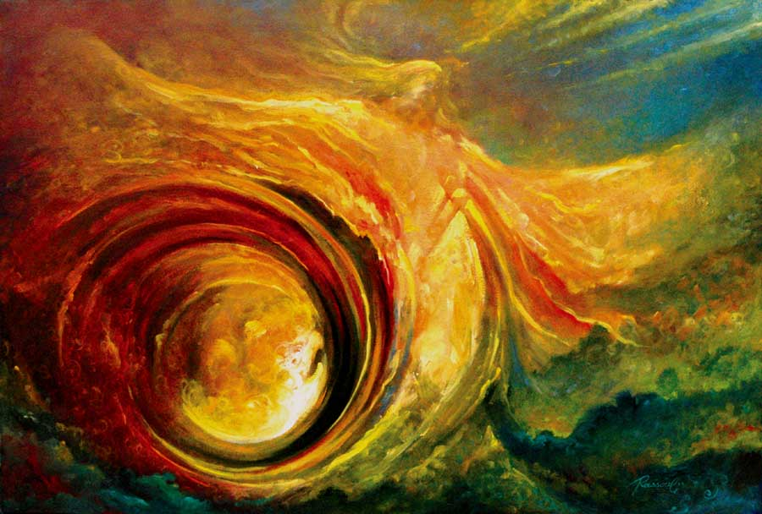
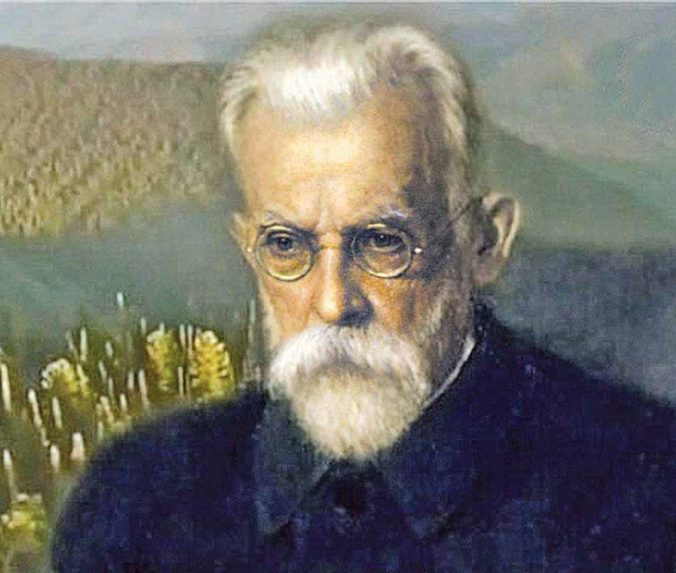
ВЕРНАДСКИЙ В.И.
ЕДИНСТВО
ФИЛОСОФИИ
И ЕСТЕСТВОЗНАНИЯ

Slide 2
История науки знает немало великих имён, с которыми связаны фундаментальные открытия
в области естественных
и общественных наук, однако
в большинстве случаев это - учёные, работавшие в одном направлении развития наших знаний. Значительно реже появлялись мыслители, которые охватывали всю совокупность знаний своей эпохи и на столетия определяли характер научного мировоззрения.

Slide 3
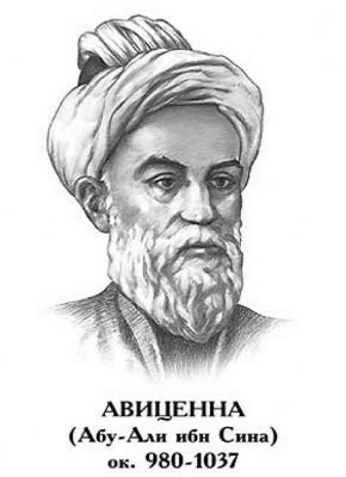
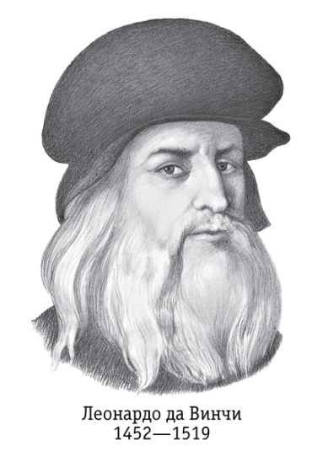
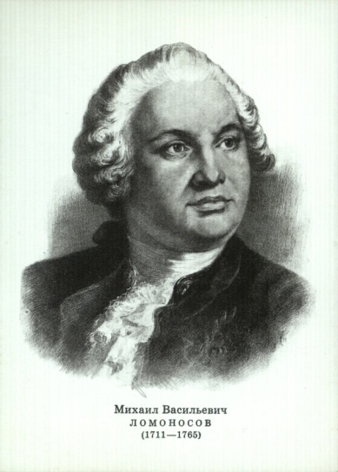
Такими были Аристотель,
влияние идей которого продолжалось
вплоть до эпохи Возрождения, Абу Али
Ибн Сина, известный на средневековом
Западе под именем Авиценны. В эпоху
Возрождения это был Леонардо да Винчи.
В XVIII веке в России выделилась могучая фигура М. В. Ломоносова, который внёс крупный вклад в развитие астрономии, физики, химии, геологии, минералогии, был создателем нового русского языка, поэтом, мастером мозаики и своими трудами определил мировоззрение
многих поколений.

Slide 4
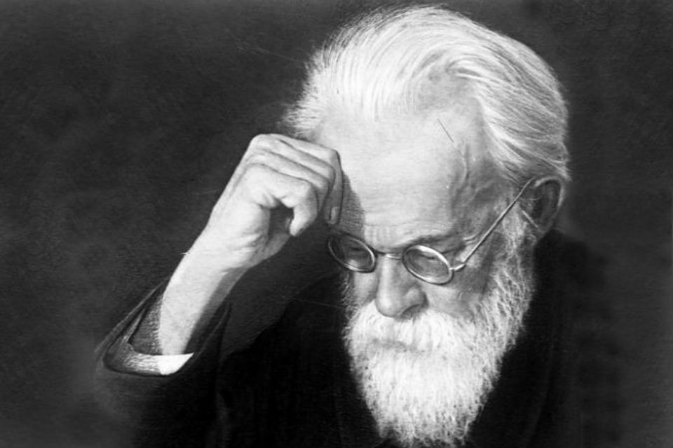
В ХХ веке такой же по значению величиной
в области естественных наук стал
Владимир Иванович Вернадский.
Он принадлежал к тем немногим в истории человечества, кому было по силам охватить целостность всей картины мира. Труды
Вернадского не только внесли огромный вклад в развитие многих разделов естествознания, но и принципиально изменили научное мировоззрение ХХ века, определили положение человека и его научной мысли в эволюции биосферы, позволили
по-новому взглянуть на окружающую нас природу как среду обитания человека.

Slide 5
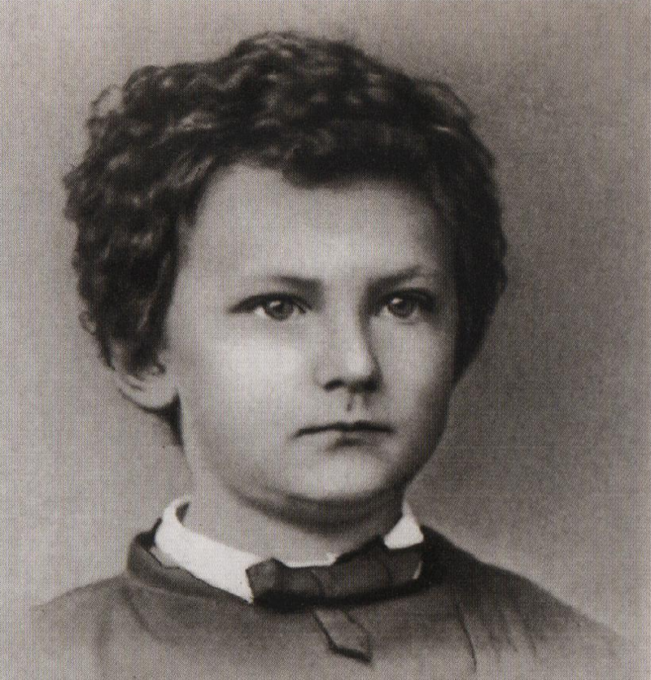
Владимир Иванович Вернадский
родился 12 марта (28 февраля) 1863 года
в Санкт-Петербурге. Родом из дворянской семьи,
сын профессора Ивана Васильевича Вернадского.

Slide 6
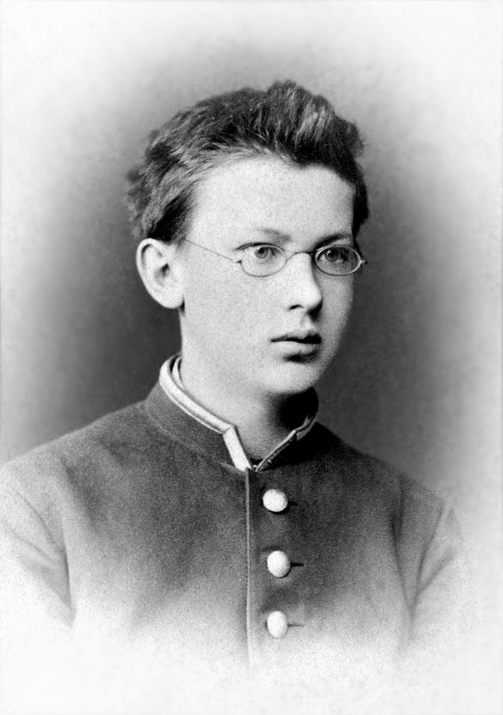
В 1873-1880 годах В.Вернадский
учился в гимназиях Харькова
и Петербурга. Он мог писать
и говорить на трех языках,
а читать - на пятнадцати,
включая публикацию научных
трудов и лекции за рубежом.
В гимназии Владимир Иванович
постиг азы философии и истории религии,
что стало первой ступенькой на пути к его участию
в становлении течения русского космизма, сторонником которого Вернадский являлся
в зрелом возрасте.

Slide 7
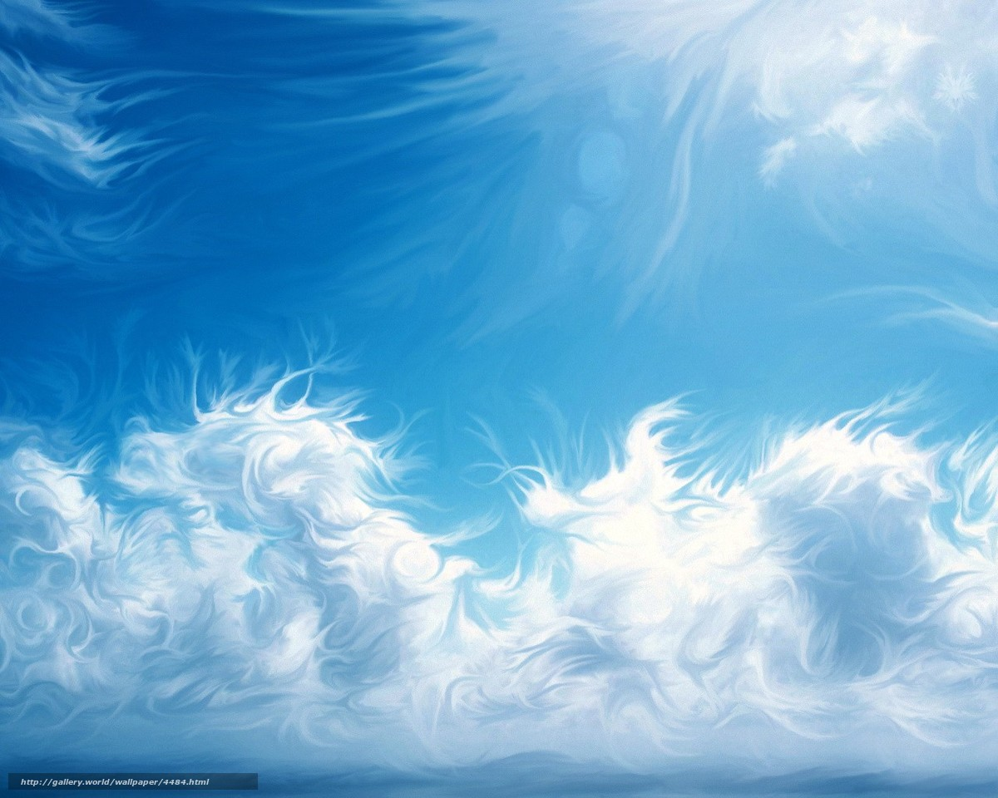
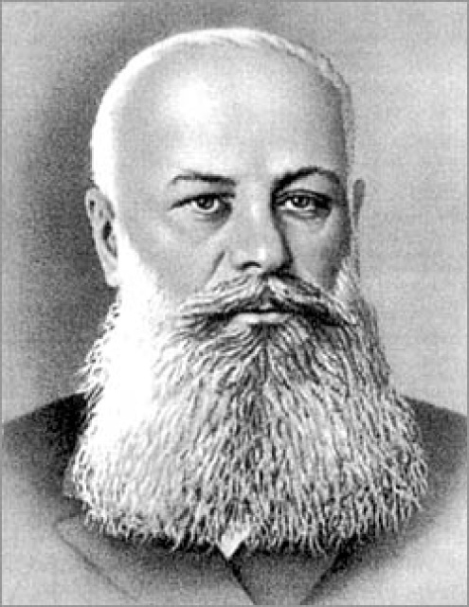
В 1881 году Вернадский поступил
на естественное отделение физмата Петербургского университета. Педагогами талантливого юноши
были А.И.Бекетов, Д.И.Менделеев.
Его научным руководителем был Василий Васильевич Докучаев.
Под его влиянием В.И.Вернадский
увлекся динамической минералогией
и кристаллографией.
В.Докучаев
В 1888 году по материалам экспедиций под руководством Докучаева, была написана первая самостоятельная научная работа Вернадского «О фосфоритах Смоленской губернии».
В. В. Докучаев, как руководитель естественного
отделения, на котором обучался и защищал
диссертацию Вернадский, предложил
своему подопечному должность
хранителя кабинета минералогии.

Slide 8
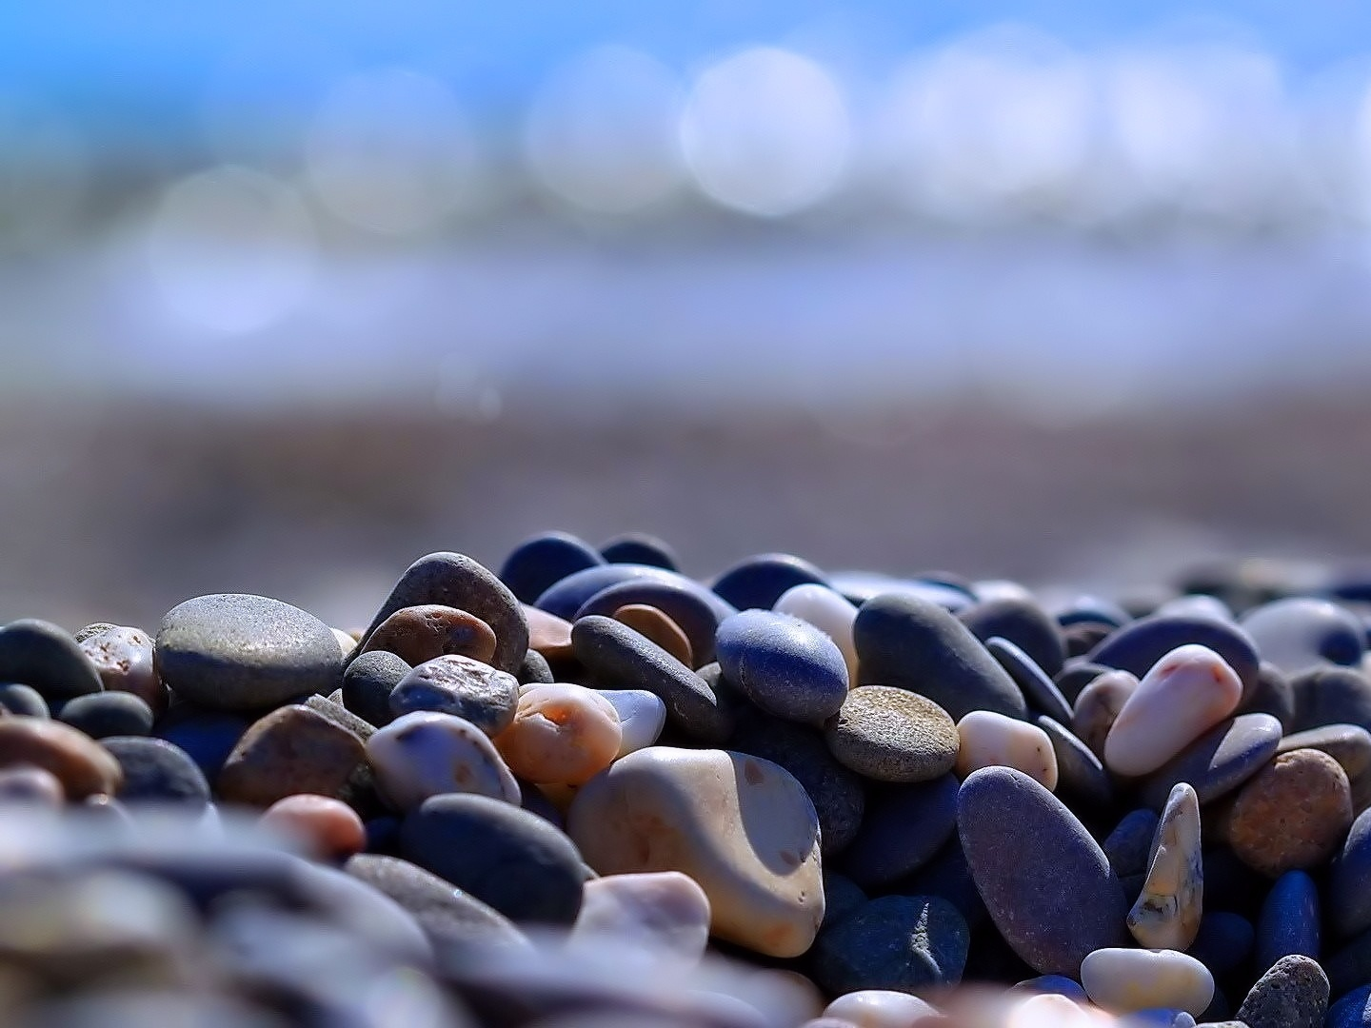
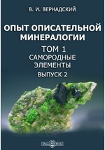
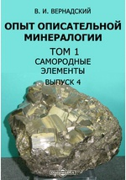
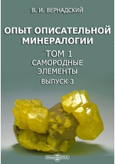
Спустя два года Вернадского назначили руководителем кафедры минералогии в Московском университете. На должности преподавателя Владимир Иванович проработал без малого двадцать один год. В 1891 году молодой ученый защитил магистерскую диссертацию, а в 1897 году – докторскую диссертацию и стал доктором и профессором минералогии. В перерыве между двумя диссертациями
В. И. Вернадский много путешествовал.
С научными экспедициями он объездил
всю Россию, Европу, проводя
геологические изыскания.

Slide 9
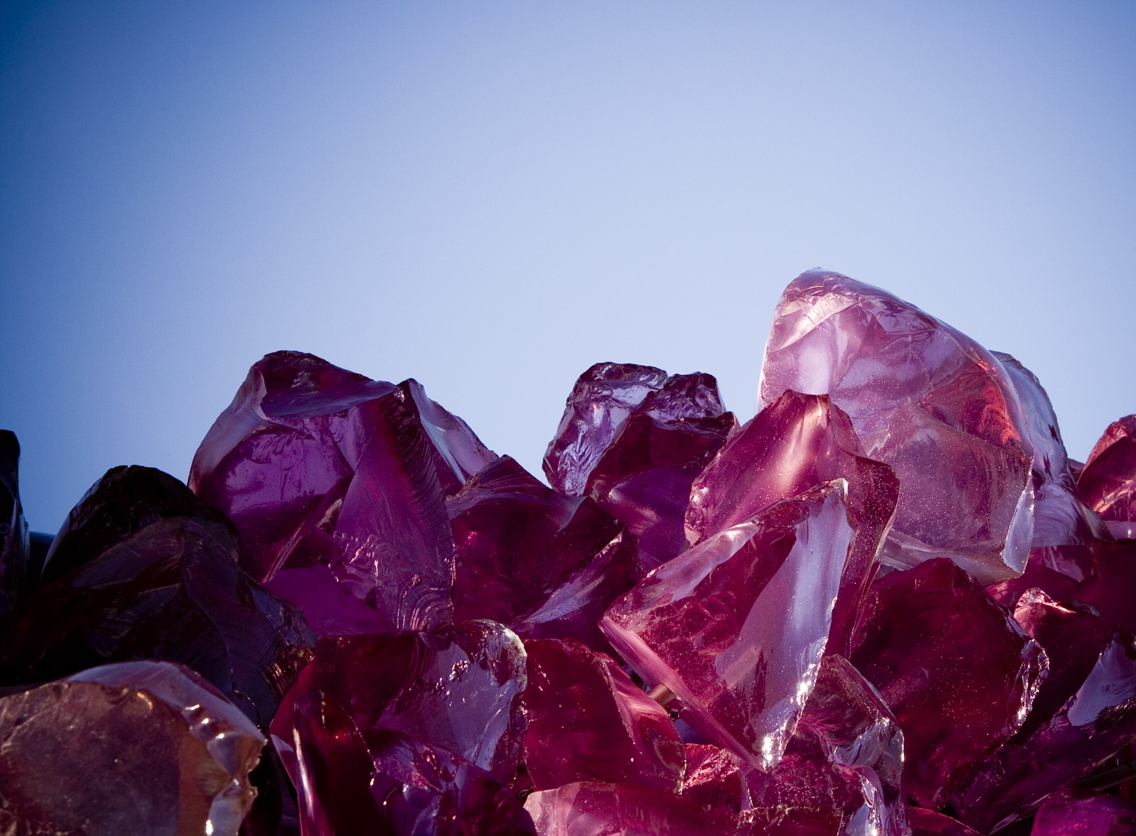
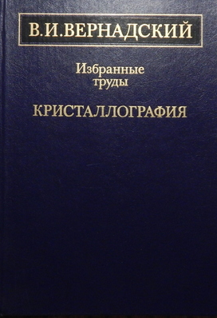
В методике преподавания минералогии В.И. Вернадский стал новатором: он разработал новый курс, в котором предложил генетическую классификацию минералов и их сообществ
с учетом физико - химических условий их образования,
а не свойств. Он отделил кристаллографию от минералогии, считая, что кристаллография опирается на математику
и физику, в то время как минералогию он рассматривал
как химию земной коры, связанную с геологией.
Ломоносовская традиция российской минералогии стала научным направлением Вернадского на два последующих десятилетия.

Slide 10
60 лет отдал ученый «камню», который лег в фундамент «могущества российского».
Россию считают мировой кладовой полезных ископаемых, причем не потенциальных,
а открытых и изученных – во многом благодаря инициативам Вернадского. В 1909 г.
на XII съезде естествоиспытателей Владимир Иванович прочел доклад о совместном нахождении минералов в земной коре, заложив основы новой науки – геохимии, «описывающей судьбу и превращения атомов Земли и космоса». Новый метод исследования истории химических элементов с применением явления радиоактивности, которое В. И. Вернадский начал изучать первым в России,
базировался на существовании генетической связи химических элементов.
В конце 1921 г. ректор Сорбонны П.Э. Аппель пригласил В. И. Вернадского прочитать курс лекций по геохимии. Лекции принесли Вернадскому известность в научных кругах. Позже они были изданы отдельной книгой
на французском языке под названием
«La Géochimie»

Slide 11
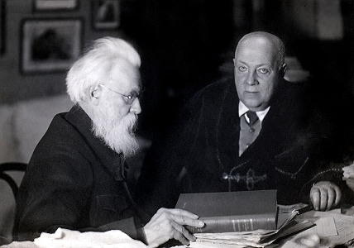
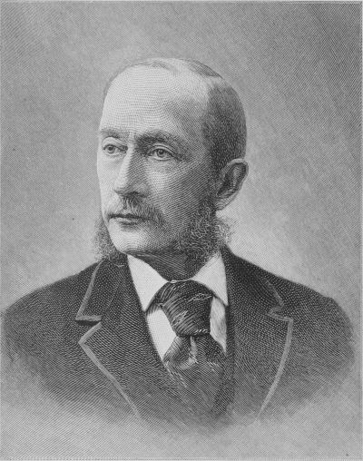
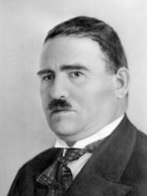
Кларк Ф.
Вернадский В. и Ферсман А.
Гольдшмидт В.
Вместе с выдающимися геохимиками А.Е. Ферсманом,
Ф.У. Кларком (США) и В.М. Гольдшмидтом (Норвегия)
он сформулировал основные задачи новой науки: исследование
распространенности химических элементов и их распределения
(вместе с изотопами) в Земле в целом; изучение закономерностей поведения химических элементов в геологических и техногенных процессах,
ведущих к концентрации или рассеянию элементов,
формированию горных пород и минералов, месторождений полезных ископаемых.

Slide 12
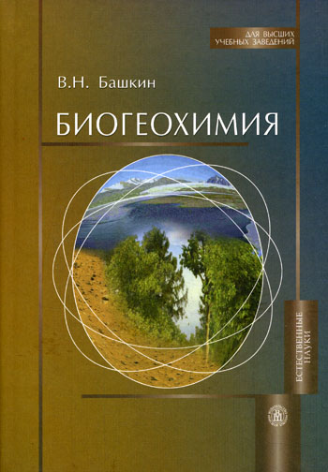
Логическим продолжением геохимии стала биогеохимия Вернадского, содержавшая новый взгляд на окружающую природу и природу человека, – наука о роли организмов
в истории химических элементов Земли и о взаимосвязи организмов с земной корой.
Биогеохимию можно назвать междисциплинарной, так как она изучает общие проблемы с биологией, экологией, почвоведением и другими науками
об окружающей среде.
Основным предметом исследования
в биогеохимии является углекислый газ,
его соединения и природные циклы. Именно в ней возникли вопросы, касающиеся глобального потепления.

Slide 13
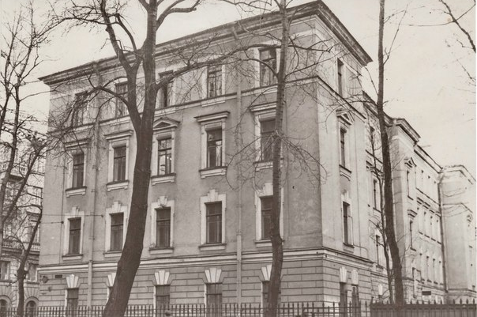
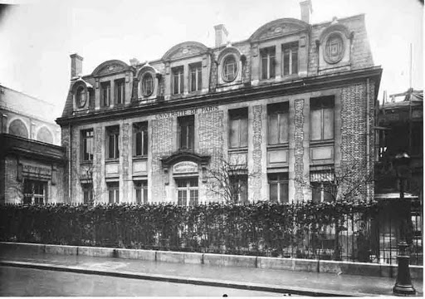
Избранный в 1916 году председателем ученого совета при министерстве земледелия, Вернадский продолжал научные исследования, публикуя статьи по минералогии, геохимии, полезным ископаемым, по истории естествознания, организации наук. В 1921 году Вернадский организовал в Москве радиевый институт и возглавил его.
Радиевый институт в Москве
1923 - 1926 годы он провел за границей, преимущественно во Франции, ведя большую научно - исследовательскую и преподавательскую работу. Выходят в свет его лекции по геохимии, статьи по минералогии, кристаллографии, биохимии, эволюции жизни.
Одной из основных причин работы во Франции, является исследование в лабораториях Кюри «нового» радиоактивного элемента «Паризия», который и поныне остается загадкой.
Радиевый институт в Париже
Вернувшись в 1926 г. на родину, он публикует свою знаменитую монографию «Биосфера».

Slide 14
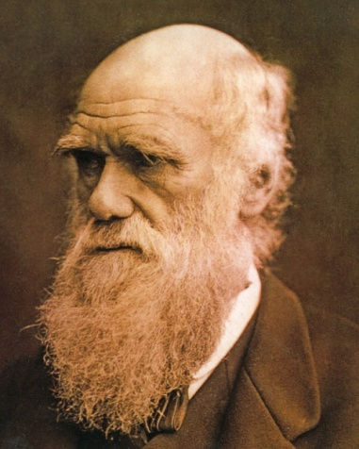
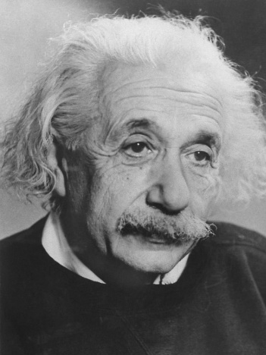
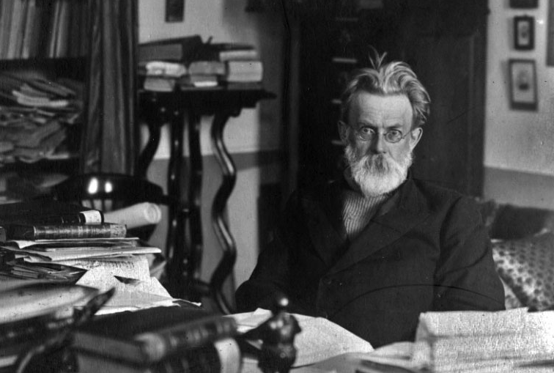
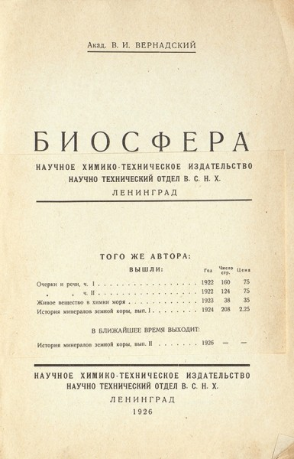
Учение Вернадского о биосфере представляет собой обобщение естественнонаучных знаний, оно вобрало в себя эволюционные взгляды Ч. Дарвина, периодический закон
Д.И. Менделеева, теорию единства пространства и времени А. Эйнштейна,
идеи о неразрывной связи живой и неживой природы многих
известных отечественных и зарубежных ученых.
В работах В.И. Вернадского рассматриваются
компоненты биосферы, ее границы, функции
живого вещества, эволюция биосферы.
Ученый впервые показал, что живая
и неживая природа Земли тесно
взаимодействуют и составляют
единую целую систему.
Ч.Дарвин
Д.Менделеев
А.Эйнштейн
В.Вернадский

Slide 15
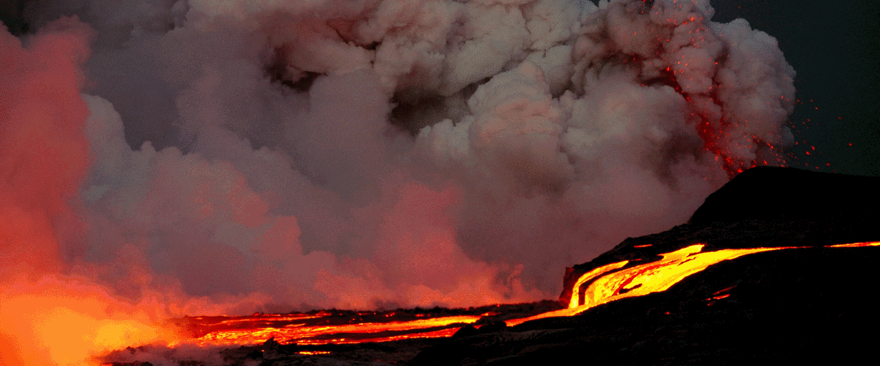
Вернадский в своих работах подчеркивал, что история возникновения и эволюции биосферы - это история возникновения жизни на Земле. Живое вещество эволюционирует в сторону уменьшения прямой зависимости от среды обитания. Перенеся идеи физики о неразрывности пространства и времени
на явления природы, В.И. Вернадский объяснил направленность
эволюции биосферы: она ограничена пространством (планетой),
и направлена в сторону прогрессивного развития.
Человек разумный - это невиданная по своим масштабам
геохимическая сила, которая увеличивает влияние
по мере развития научной мысли.
Еще в 20-х годах прошлого века
ученый сумел предугадать
тенденции воздействия
человека на природу.
Его теоретические положения
о биосфере и месте в ней человека -
блестящий пример научного обобщения.

Slide 16
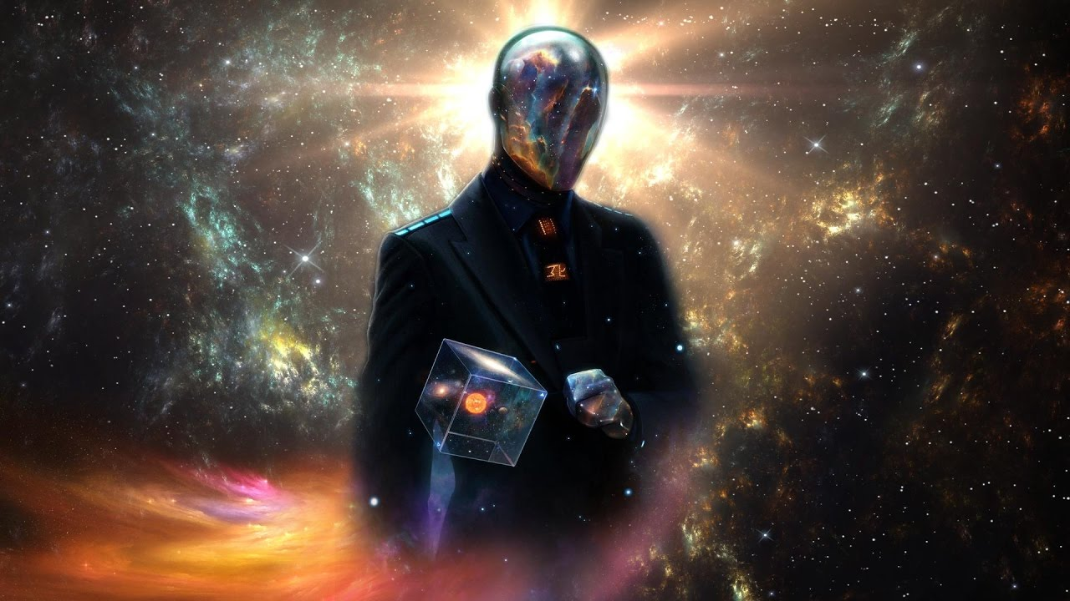
Постепенно ученый пришел
к формулировке и определению понятия ноосферы,
как измененной
в результате
человеческого
воздействия
биосферы.
«С появлением на нашей планете
одаренного разумом живого существа
планета переходит в новую стадию своей истории.
Биосфера переходит в ноосферу»
В.И. Вернадский верил
в разумные действия всего
человечества, направленные не только
на удовлетворение своих потребностей,
но и на создание равновесия и гармонии
в природе, изучение и поддержание экологии Земли на должном уровне.

Slide 17
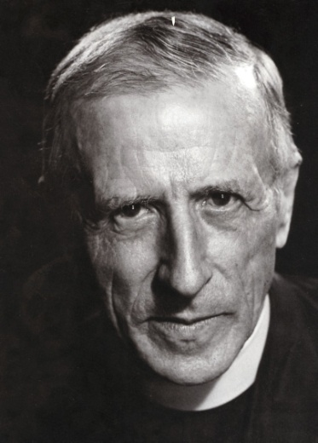
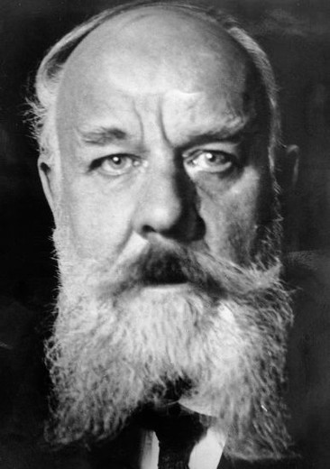
Понятие «ноосфера» было предложено миру
французским математиком Э. Леруа
и геологом и философом П. де Шарденом.
Оба французы обосновали свою идею, опираясь на понятия биосферы и живого вещества из лекций В.И.Вернадского
в Сорбонне в 1922-1923 годах.
П. де Шарден
Э.Леруа
В.И. Вернадский, разрабатывая свое учение, термины и понятия «биосфера» и «ноосфера» расположил в иерархическом и историческом порядке. Развитие жизни, благодаря центральной роли в ней человека, согласно теории Вернадского, обязательно придет к стадии ноосферы.
Для наступления этого этапа в эволюции биосферы существовали
все необходимые предпосылки.

Slide 18
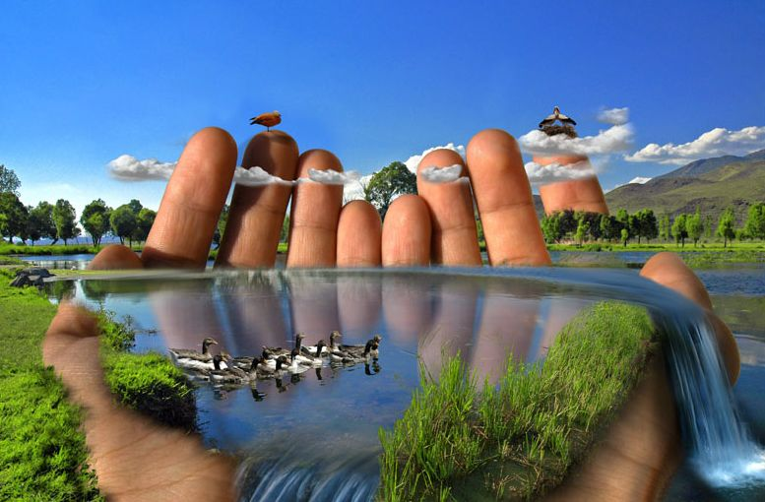
Во-первых, это расселение человека по всей поверхности планеты
и его доминирование над всеми иными
видами живых организмов.

Slide 19
Во-вторых, возникновение возможности глобального обмена информацией.

Slide 20
В-третьих, получение дополнительной энергии, из новых источников.

Slide 21
В-четвертых, он считал, что в мире победила демократия и народные массы стали управлять государствами.

Slide 22
Пятая предпосылка так же спорна, как и предыдущая. Ею, по мнению Вернадского, является то, что все большее количество людей стало интересоваться и заниматься наукой.
Развитие науки
считал единственным доказательством прогресса.

Slide 23
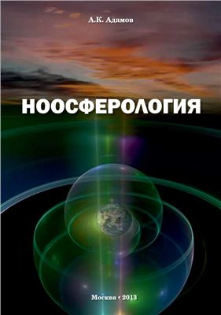
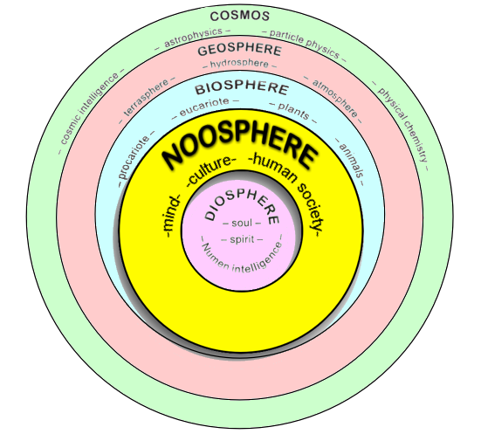
На основании всего этого В.И. Вернадского относят к историческим оптимистам. Его слова о том, что разум и воля человека являются огромной силой, оказывающей глубокое воздействие на природу и до сих пор еще не получившей надлежащей оценки, нашли свое подтверждение. Но, к сожалению, кроме воли, в нем недостаточно разума. Ученый явно переоценил человека.
Человечество становится
все более мощной геологической силой,
которая кардинальным образом превращает биосферу,
поверхность планеты, околоземное космическое пространство.
Но тем самым оно берет на себя ответственность за продолжение
и регулирование многих важнейших биосферных процессов и механизмов.

Slide 24
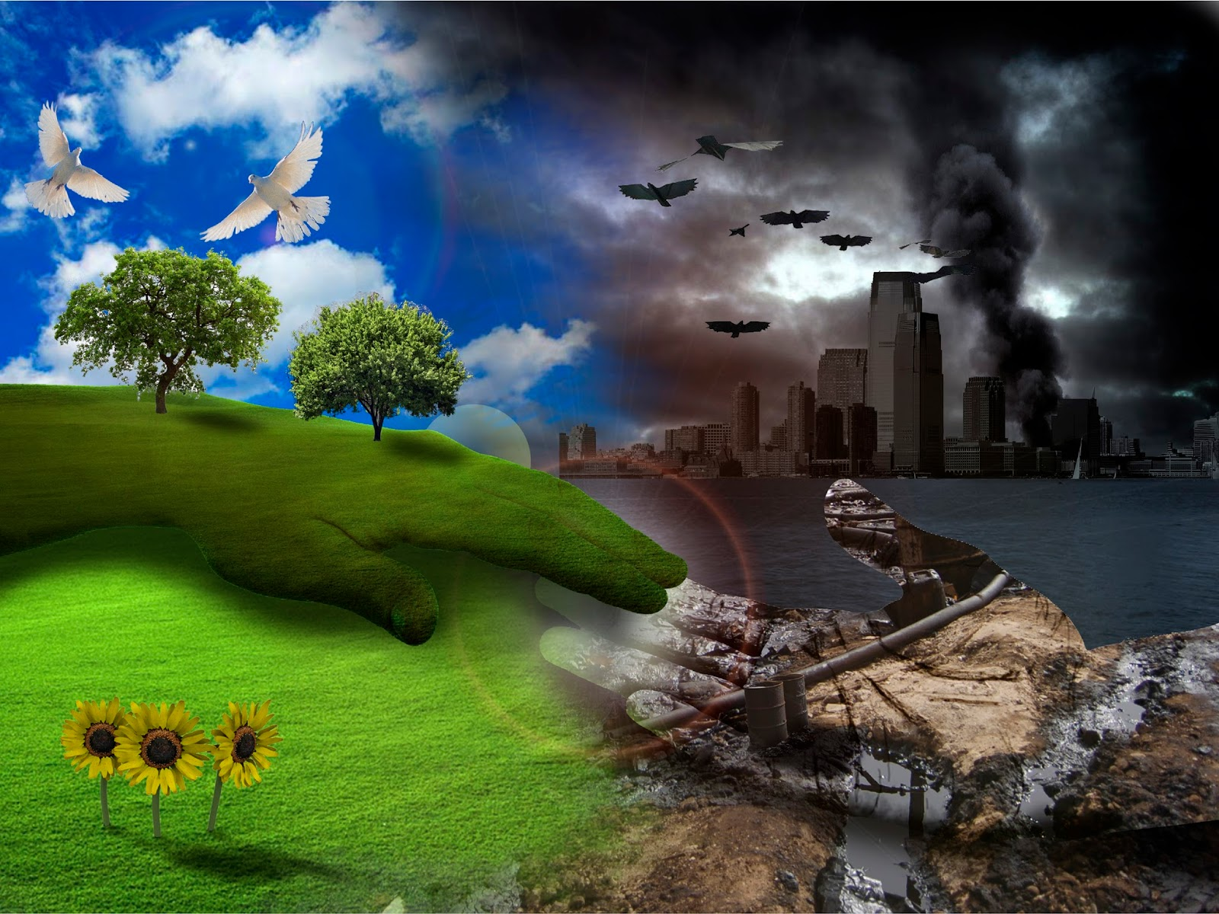
Антропогенная деятельность создала новые токсические источники загрязнения биосферы,
что в конечном итоге
может создать угрозу
для существования
самого человека.
Сегодня деятельность
человека достигла глобальных
масштабов воздействия на биосферу,
оказывая сильное влияние на почвы,
растительность и животный мир.

Slide 25
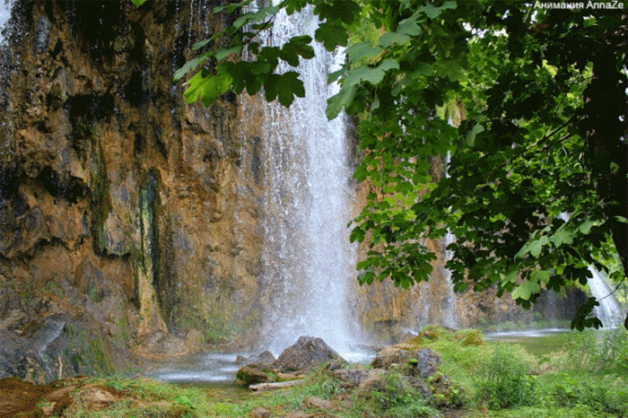
Отношения
Человека и Природы
носят сложный характер
и нуждаются
в тщательном
изучении. Успехи
человечества
в потреблении
природных ресурсов
зависят от познания
законов природы
и умелого их
использования.

Slide 26
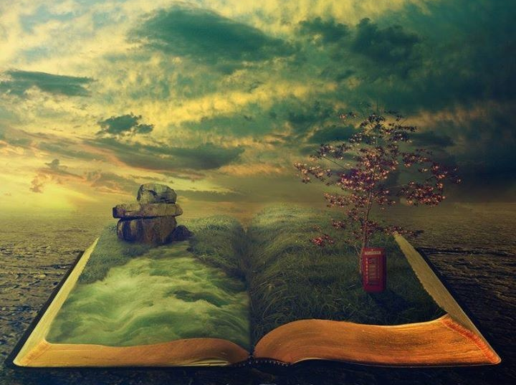
Вопрос о совершающемся
(или совершённом) переходе биосферы в новое состояние ноосферу - является вопросом философским, и поэтому
на него нельзя дать строгий,
однозначный ответ.

Slide 27
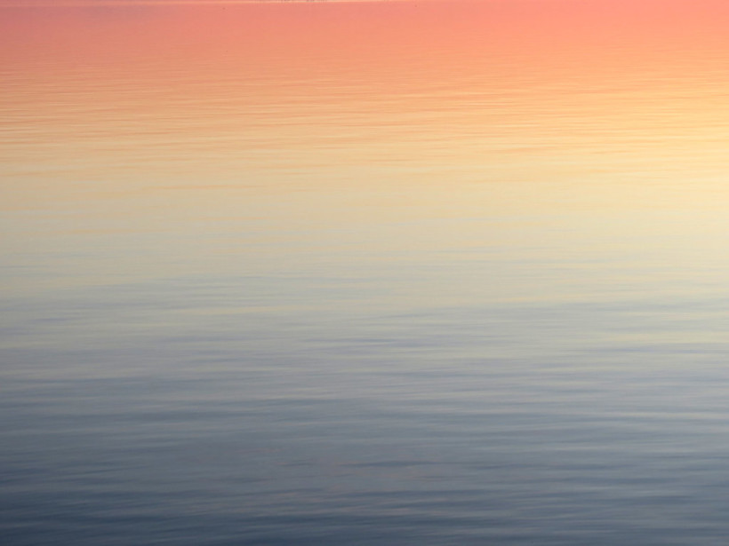
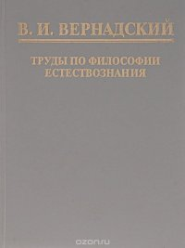
Взаимосвязь естествознания и философии в трудах
В.И. Вернадского носила постоянный и твердый характер.
Она никогда не была только внешним украшением его научных исследований, а составляла их стержень и всегда носила внутренний характер. Его философские выводы вытекали из его конкретных естественнонаучных изысканий, давая в свою очередь толчок к постановке новых научных проблем и намечая пути их возможного решения.
Наконец, связь естествознания и философии в трудах
В.И. Вернадского всегда была связью глубоко творческой, приводившей к новым философским выводам и обобщениям.
Интерес Вернадского к философии, философским вопросам
и произведениям носил чрезвычайно постоянный характер.
Он сопровождал ученого всю его сознательную жизнь.

Slide 28
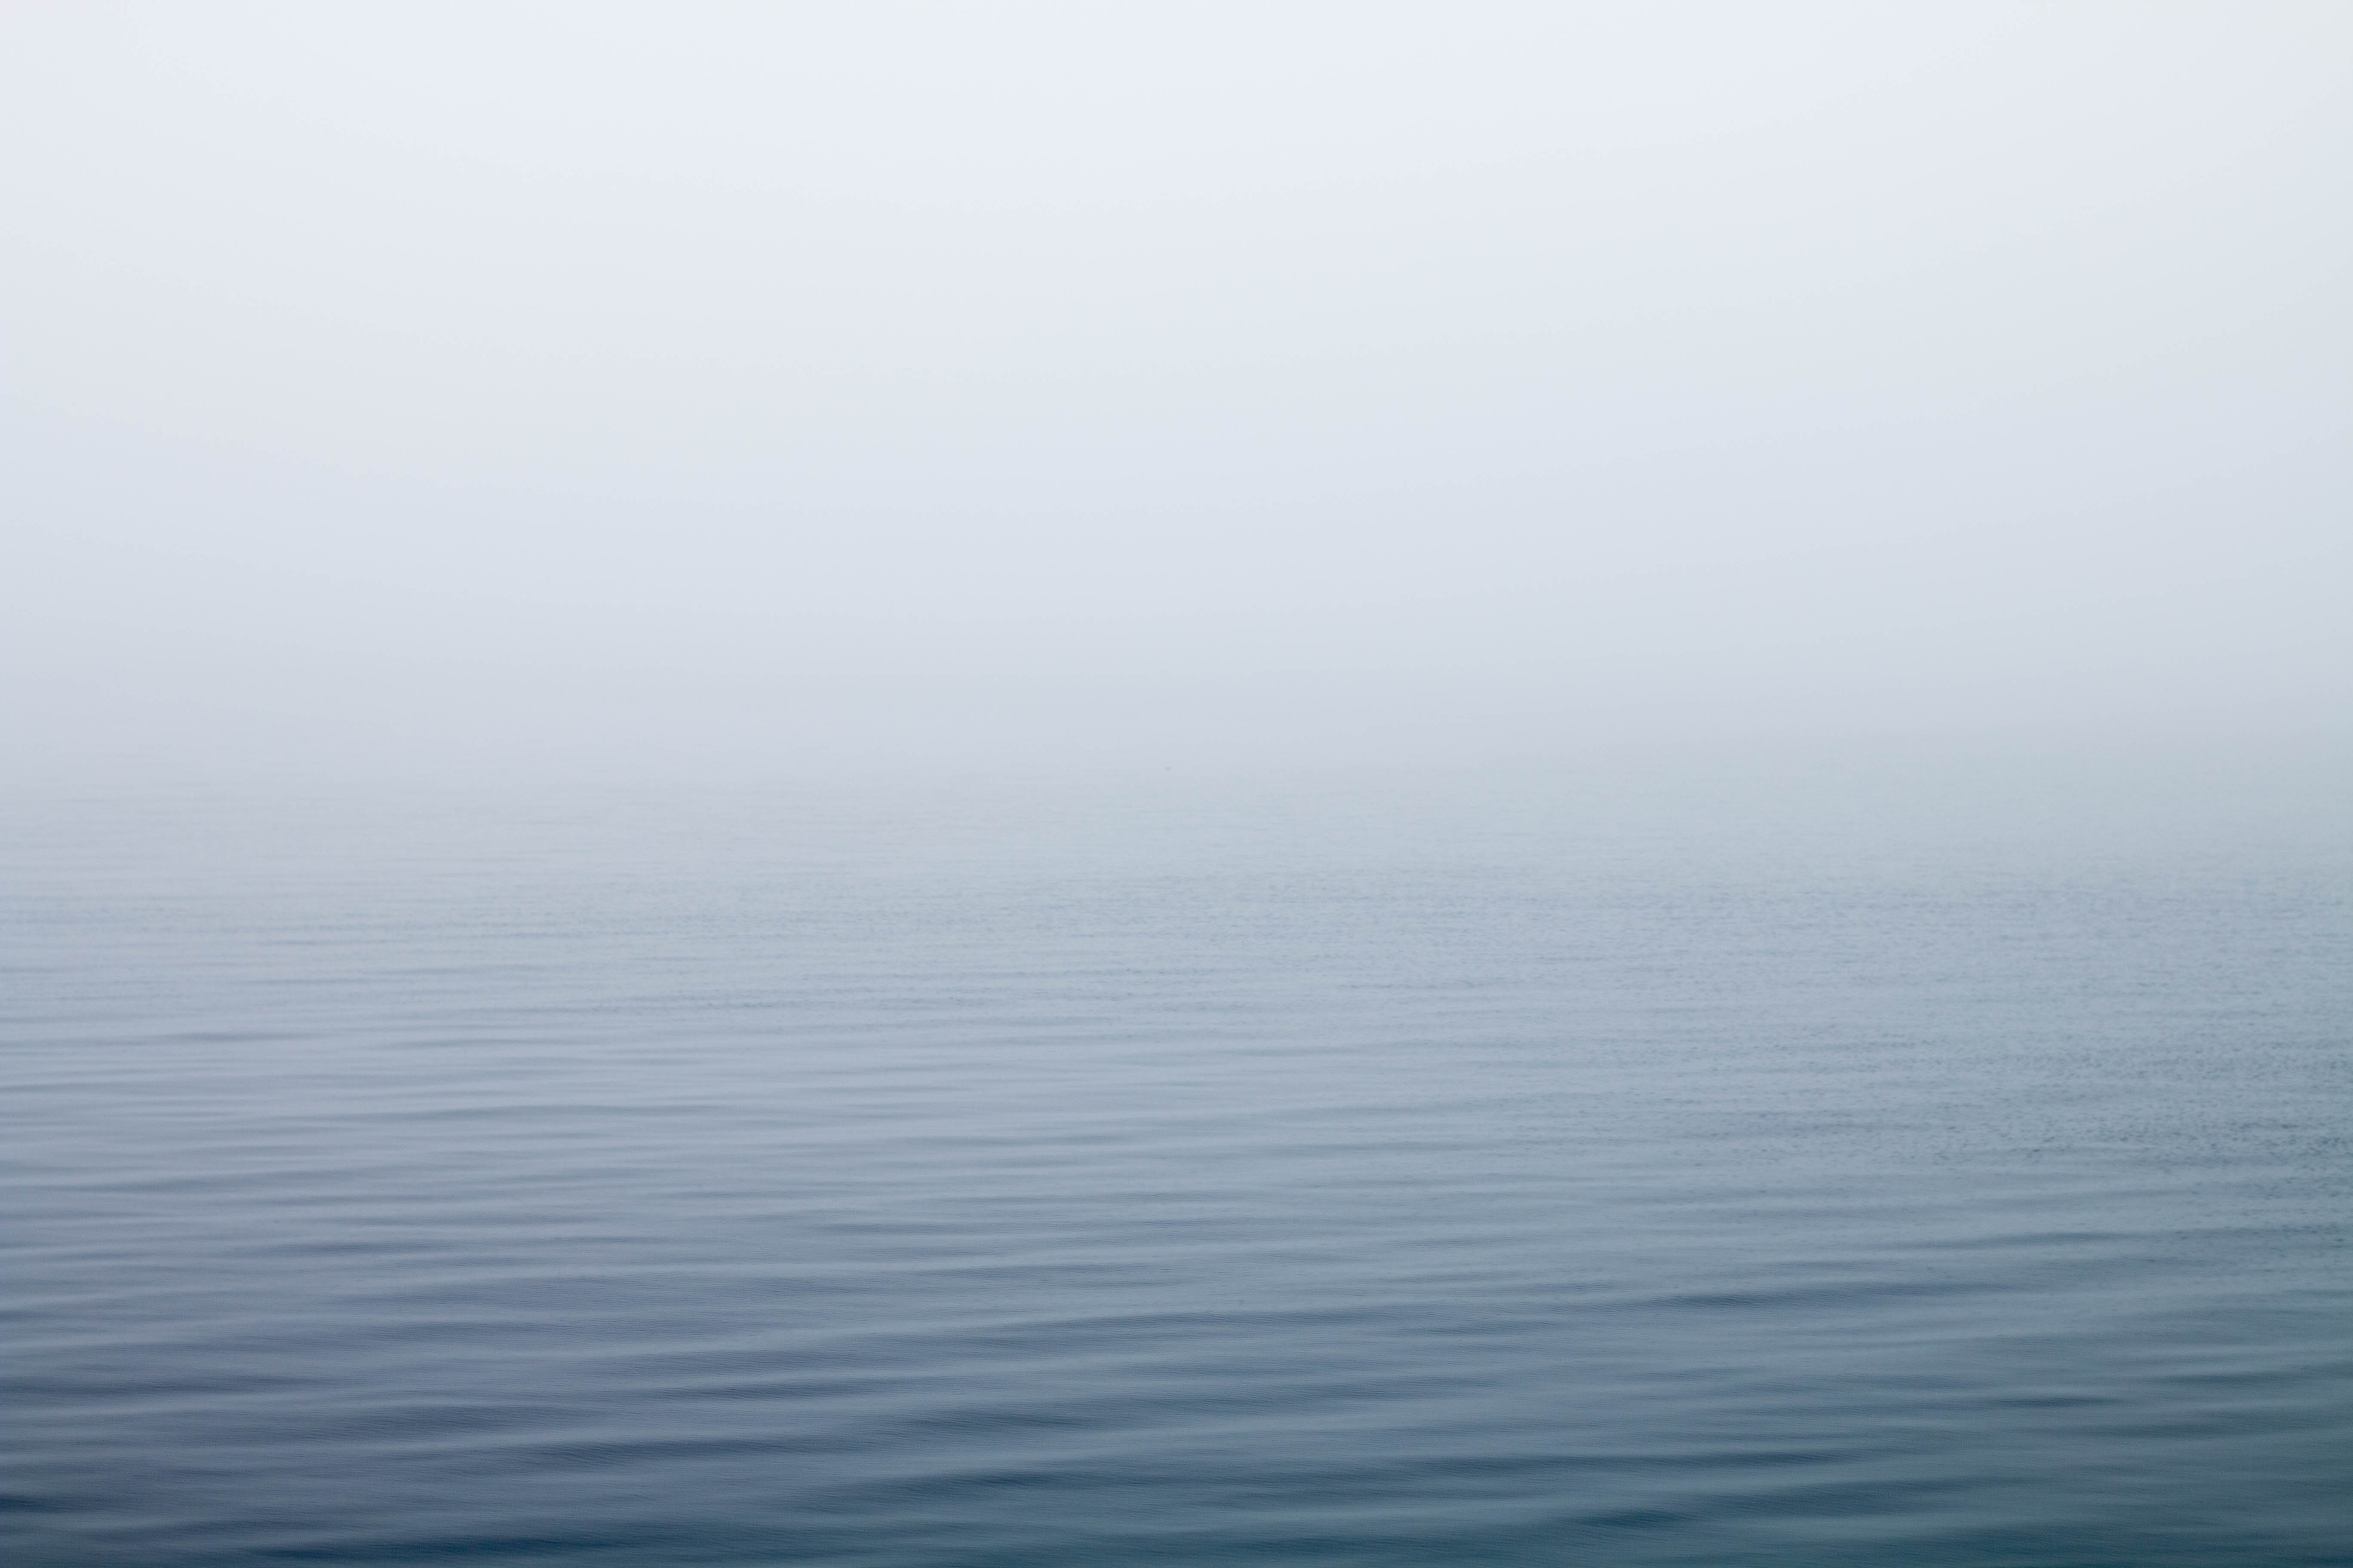
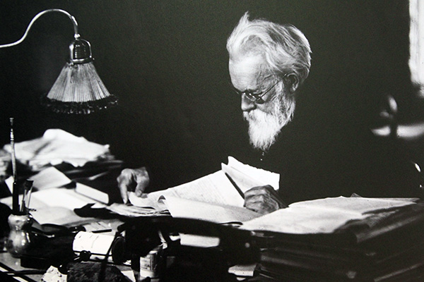
В 1902 году он писал:
«Я смотрю на развитие философии в развитии знания совсем иначе,
чем большинство натуралистов, и придаю ей огромное плодотворное значение.
Мне кажется, что это стороны одного и того же процесса - стороны совершенно неизбежные и неотделимые. Они отделяются только в нашем уме.
Если бы одна из них заглохла, то прекратился бы живой рост другой...
Философия заключает зародыши, иногда даже предвосхищает
целые области развития науки...
В истории науки можно ясно и точно проследить такое значение философии,
как корней и жизненной атмосферы научного изыскания».

Slide 29
Как и многие естествоиспытатели, добившиеся выдающихся успехов в специальных областях,
Вернадский пришел к своим философским построениям на склоне лет, видя в них естественное обобщение фундаментальных принципов,
лежащих в основе мироздания.
Но даже среди корифеев естествознания
он выделяется не только новаторством
и глубиной идей,
но и их поразительной современностью.
И в центре этого новаторства - возрождение
древней идеи о центральной роли человека,
его разума во всей Вселенной.

Slide 30
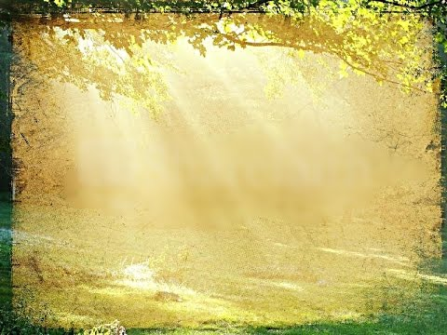
Многое из того, о чем писал В. И. Вернадский,
становится достоянием сегодняшнего дня. Современны и понятны нам
его мысли о целостности, неделимости цивилизации,
о единстве биосферы и человечества.
Переломный момент в истории человечества,
о чем сегодня говорят ученые, политики, публицисты,
был увиден Вернадским.
Он видел неизбежность ноосферы,
подготавливаемой как эволюцией биосферы,
так и историческим развитием человечества.
С точки зрения ноосферного подхода по-иному видятся
и современные болевые точки развития мировой цивилизации.
Варварское отношение к биосфере, угроза мировой экологической катастрофы, производство средств массового уничтожения - все это должно иметь
преходящее значение.

Slide 31
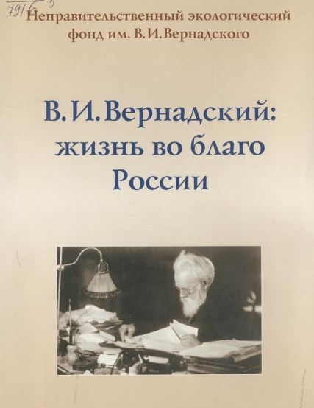
Деятельность Вернадского оказала огромное влияние на развитие наук
о Земле, на становление и рост АН СССР, на мировоззрение многих людей.
С 1915 по 1930 год - председатель Комиссии по изучению естественных производственных сил России, один из создателей плана ГОЭЛРО.
С 1912 года - академик Российской академии наук.
В 1918 году - основал и возглавил Украинскую академию наук.
С 1920 по 1921 год - ректор Таврического университета в Симферополе.
С 1922 по 1939 год – директор организованного им Радиевого института.
В 1926 году - сформулировал концепцию биологической структуры океана.
В 1927 году - организовал в Академии наук СССР Отдел живого вещества.
В 1928 году – создал и возглавил Биогеохимическую лабораторию
( ныне Институт геохимии и аналитической химии РАН им.Вернадского)
Доктор минералогии и геогнозии.
Лауреат Сталинской премии.
Автор более 700 научных трудов.
Учитель целой плеяды советских геохимиков.

Slide 32
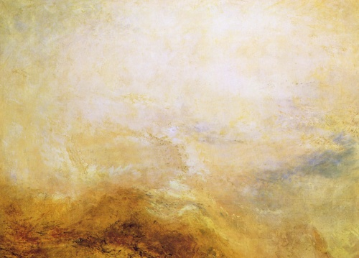
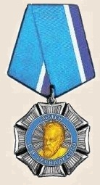
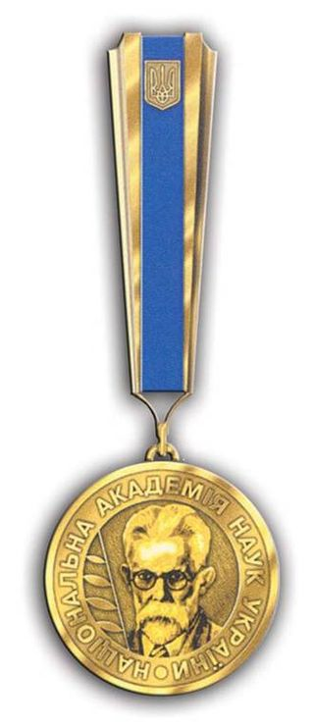
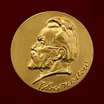
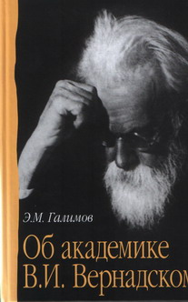
2013 – Неправительственным экологическим фондом им.В.И.Вернадского
учрежден Орден В.И.Вернадского.
Именем Вернадского
названы Таврический
национальный университет,
Национальная библиотека
Академии наук Украины,
Институт общей и неорганической химии Национальной академии наук Украины. Украинская антарктическая станция
и подлёдные горы в Восточной Антарктиде также носят имя учёного.
2003 - Национальной Академии наук Украины учреждена высшая награда - Золотая медаль им. В. И. Вернадского.
1965 - Академией наук СССР
учреждена Золотая медаль
имени В. И. Вернадского.

Slide 33
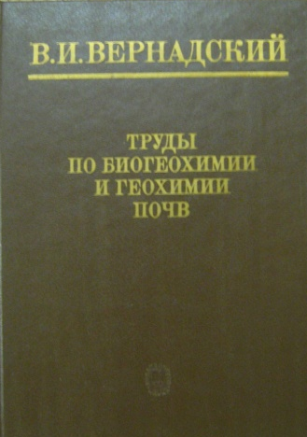
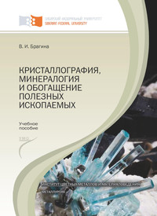
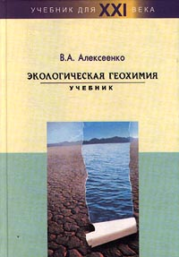
Творчество В.И. Вернадского являет собой поворот в истории естествознания
от процесса дифференциации наук к их глубокой интеграции. Мысли и работы Вернадского о судьбах науки, ее связи с жизнью не только не утратили своего значения,
но и приобрели актуальность в связи с угрозой, нависшей над человечеством
как частью биосферы и самой биосферой – «колыбелью» живого вещества.

Slide 34
В презентации принимали участие книги из фонда ГПНТБ России.
Наши читальные залы готовы предоставить вашему вниманию литературу, отражающую всю многогранность научного наследия великого ученого-энциклопедиста двадцатого века
Владимира Ивановича Вернадского.
На официальном сайте ГПНТБ России размещена
тематическая выставка «Гений, опередивший время»,
посвященная жизни и научной деятельности В.И.Вернадского,
а также современным проблемам человечества,
о которых в свое время говорил
гениальный ученый и философ.
http://www.gpntb.ru/vystavki-v-gpntb-rossii/2018-god/113-meropriyatiya/6/5632-genij-operedivshij-vremya.html

Slide 35
«Корни всякого открытия
лежат далеко в глубине,
и, как волны бьются с разбега о берег,
много раз плещется человеческая мысль около подготовляемого открытия,
пока придет девятый вал»
Презентацию подготовила
библиотекарь ГПНТБ России
Лакова А.А.

